Slide 1
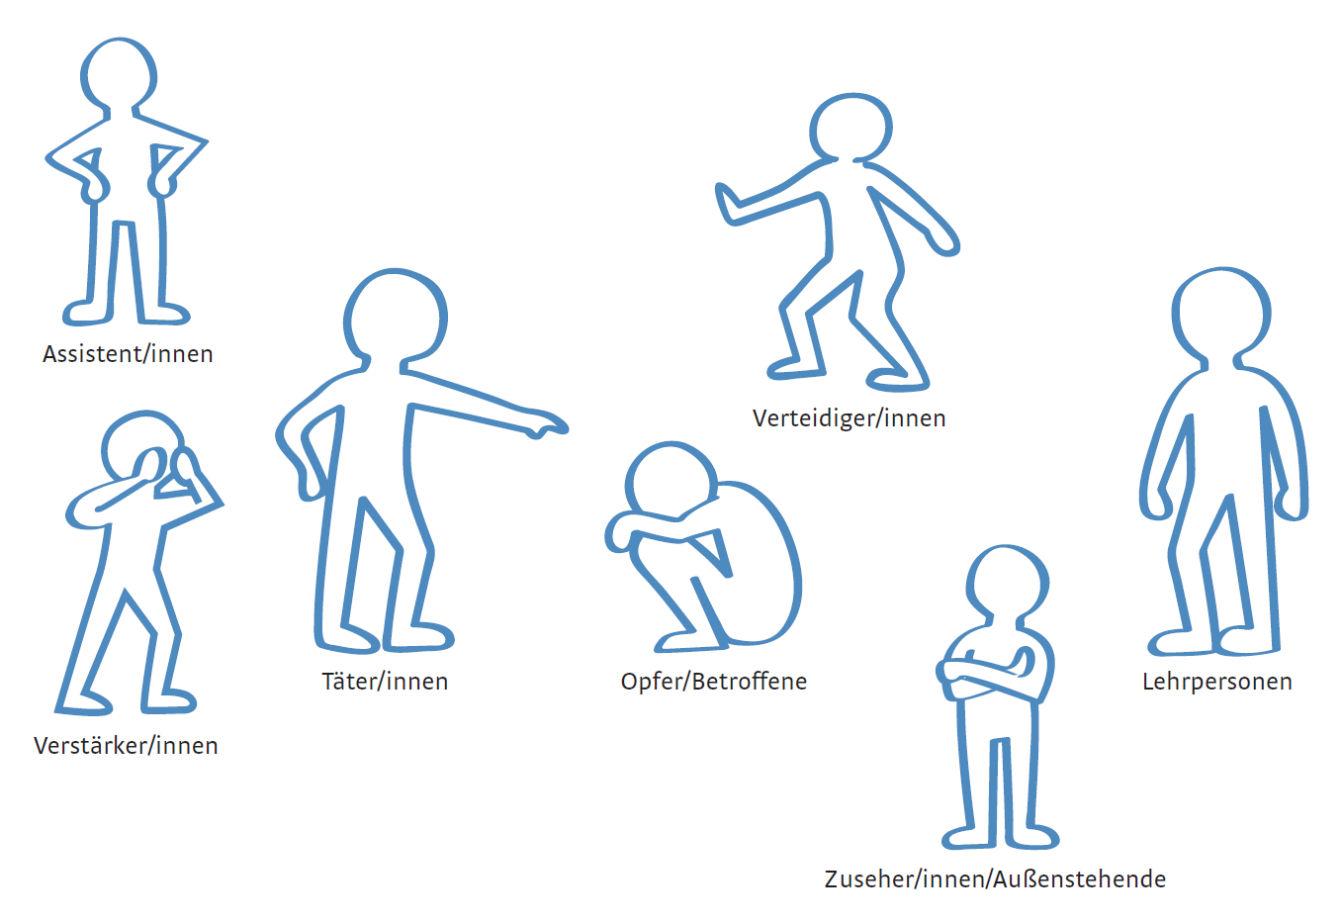
Vernetzungstreffen 2017 Nationale Strategie zur schulischen Gewaltprävention Prävention und Intervention bei (Cyber)Mobbing

Slide 2
Nationale Strategie zur schulischen Gewaltprävention
„Mobbing?“
Katarzyna Godos, BHAK, Wien 10

Slide 3
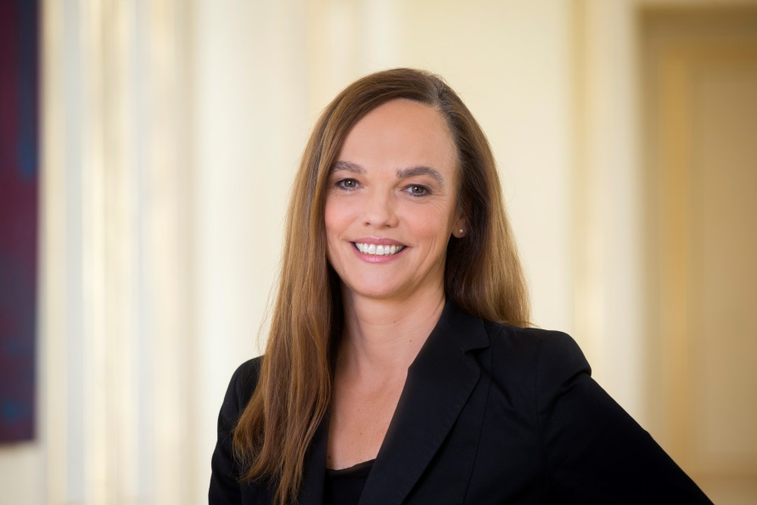
Nationale Strategie zur schulischen Gewaltprävention
Bundesministerin Dr.^{in} Sonja Hammerschmid
Copyright BKA/Andy Wenzel

Slide 4
Nationale Strategie zur schulischen Gewaltprävention
„How to prevent and tackle bullying and school violence“, EU report 2016
Dr. Paul Downes, Educational Disadvantage Centre,
Institute of Education, Dublin City University

Slide 5
Nationale Strategie zur schulischen Gewaltprävention
„Risiken durch Nutzung von
Online-Angeboten und die Rolle der Peers“
Mag. Philipp Ikrath, Institut für Jugendkulturforschung

Slide 6
Nationale Strategie zur schulischen Gewaltprävention
Forum I: „Cybermobbing/Sexting“, Dr.^{in} Barbara Buchegger, Safer Internet (Raum P1)
Forum II: „Mobbing am Schulweg“, DSA Oliver Steingötter,
MA & Mag. Georg Koenne, MBA, ÖZPGS (Raum P2)
Forum III: „Homophobes Mobbing“, Mag.ª Gabriele Rothuber & Paul Haller, BA BA, Verein HOSI Salzburg (Raum 322, 3. Stock)
Forum IV: „Mobbing in der Schule“, Mag.ª Petra Sailer & Mag. Stephan Oppitz, Schulpsychologie
(Raum P2)
Forum V: „Mobbing vs. Konflikt“, Dipl.Päd.^{in} Heidemaria Secco & MMag. Florian Wallner, Schulmediation (Raum P3)

Slide 7
CHARTA - Etablierung einer gewaltfreien Schulkultur
Grundsätze der Präventionsarbeit
Null Toleranz gegen Gewalt umsetzen!
Wir schaffen eine gemeinsame Schulkultur, in der Gewalt keinen Platz hat. Transparenz, Verlässlichkeit, Sicherheit, sowie respektvoller Umgang miteinander sind für uns wichtig. JedeR leistet seinen Beitrag dazu. Mobbing muss so schnell wie möglich unterbunden werden, denn es hat negative Folgen für alle Beteiligten!
Vielfalt anerkennen!
Vielfalt als Chance und Bereicherung ist uns wichtig und ist auch im Schulleitbild verankert. Wir als Schulgemeinschaft positionieren uns klar gegen jegliche Form von Menschenfeindlichkeit, sei es Rassismus, Sexismus, Homo-, Bi-, Trans- oder Interphobie.
Diskriminierungen benennen und ablehnen!
Es ist uns wichtig, beobachtete diskriminierende Sprache und Handlungen immer und immer wieder als solche zu benennen und konsequent eine wertschätzende Haltung gegenüber Vielfalt einzufordern.
Selbst-, Sozial- und Systemkompetenz der PädagogInnen stärken!
Wir arbeiten gemeinsam konsequent an unserer pädagogischen Professionalisierung. Schulinterne Fortbildungen zu Themen wie z.B. Qualitätsentwicklung, Teambildung, Kommunikation, Wissen über die verschiedenen Formen von Gewalt, LGBTIQ oder dem Umgang mit digitalen Medien unterstützen uns dabei.
Partizipation leben!
Die Kooperation mit Eltern/Erziehungsberechtigten, SchülerInnen und dem schulischen Umfeld bei der Planung und Umsetzung evidenzbasierter Maßnahmen zur Gewaltprävention und Gesundheitsförderung ist uns wichtig. Diese unterstützen uns in der Umsetzung einer gewaltfreien Schulhauskultur.

